Slide 1
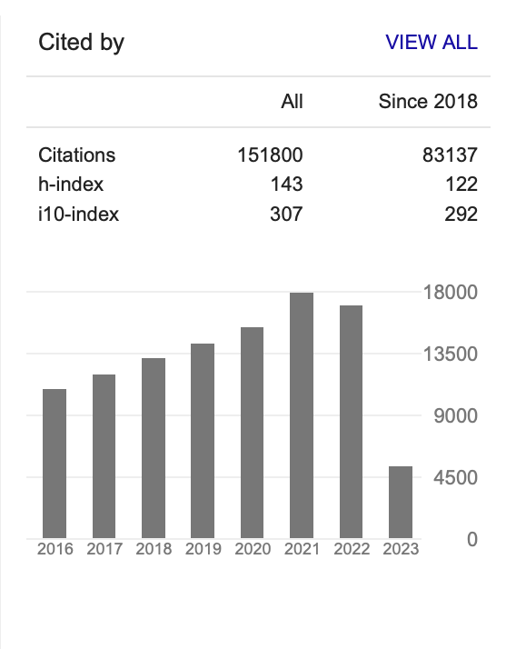

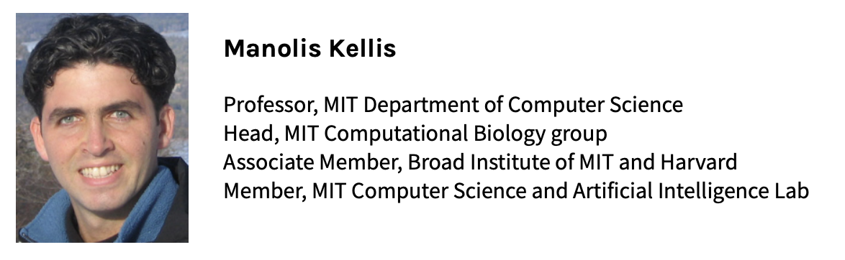
盘点 大牛 生信课题组
Manolis Kellis

Slide 2
1. Kellis lab at Broad Institute of MIT and Harvard

Slide 3
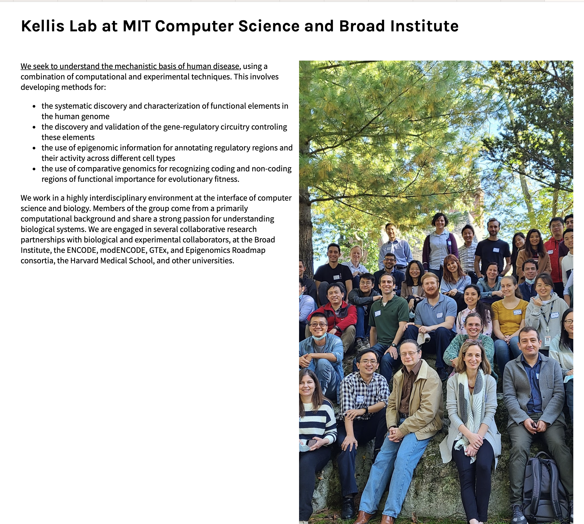
人员构成：
Admin: 6
Postdoc: 16
PhD students: 6
Undergraduate: 27
Visiting scholar: 6
近五年文章：
CNS: 5
大子刊：4
小子刊：12
其他：4

Slide 4
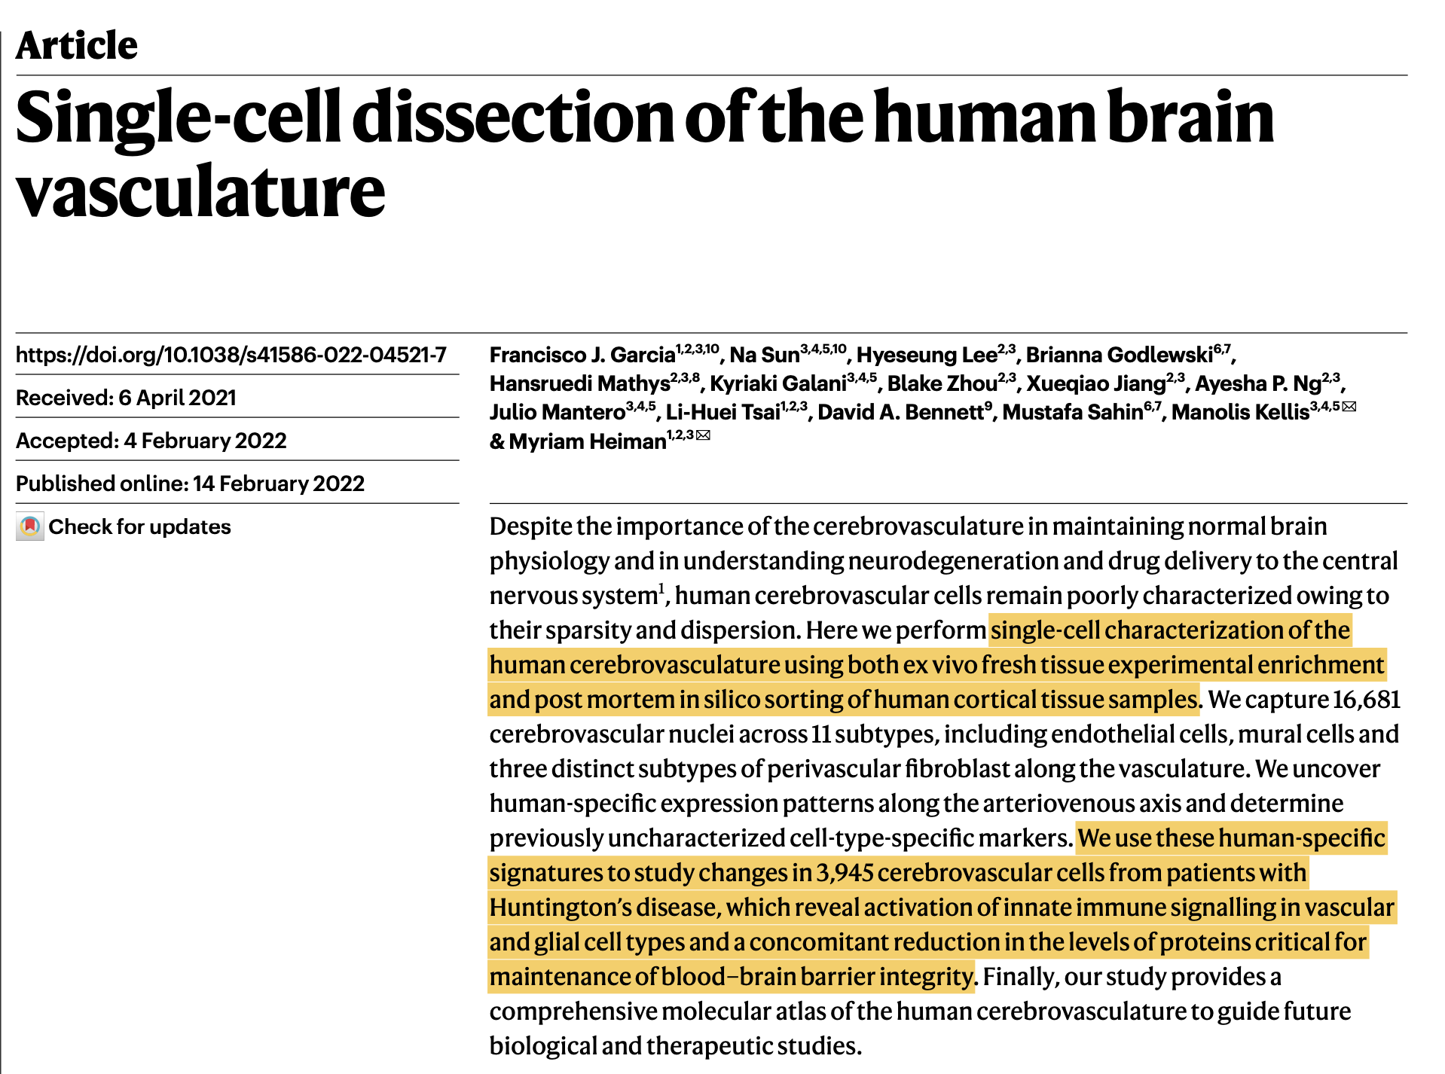
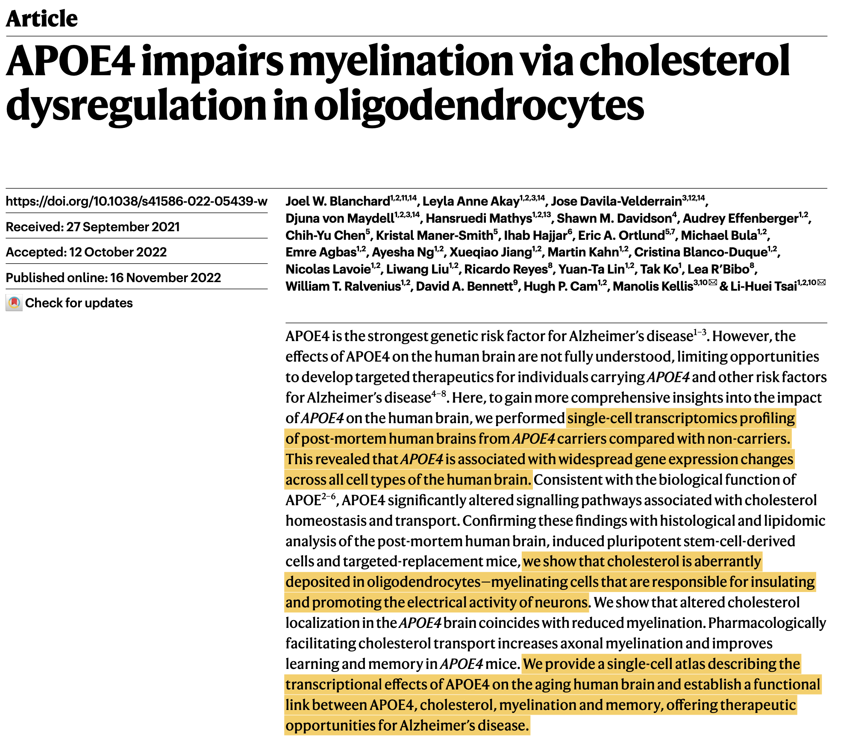
研究方向一: 单细胞基因组学 (single cell genomics)

Slide 5
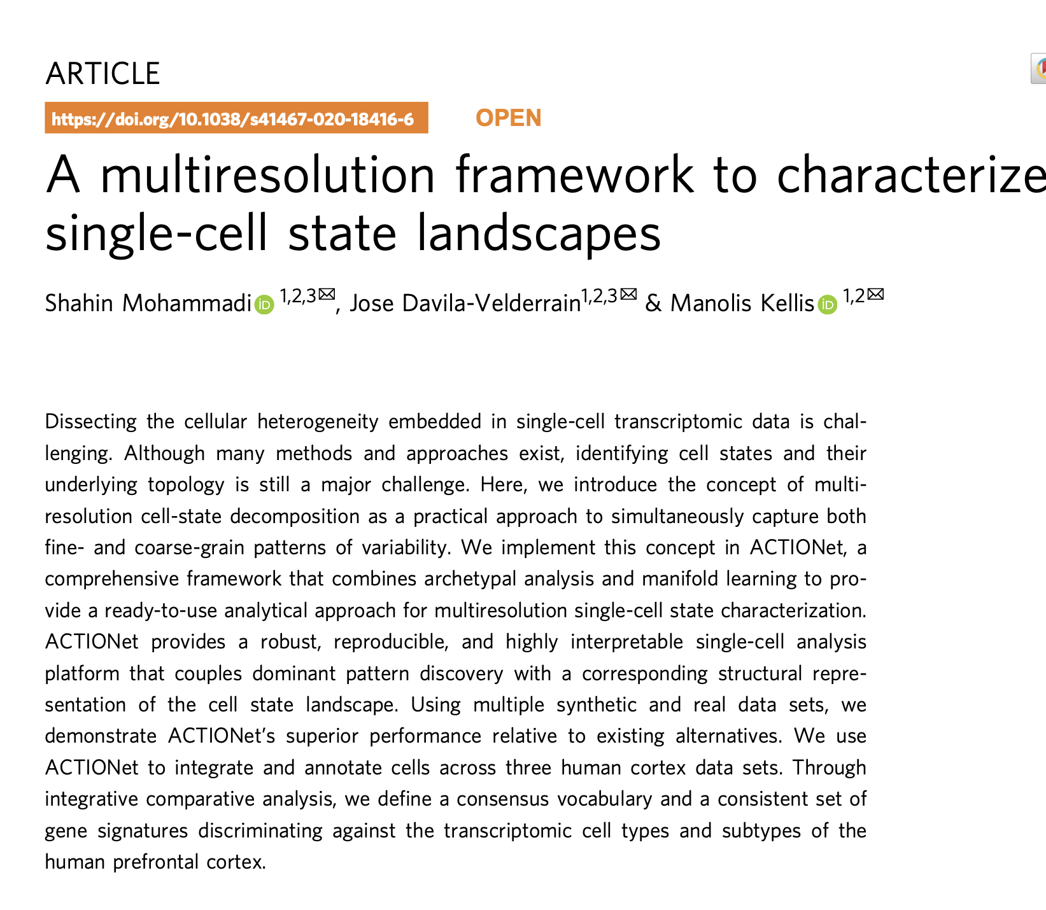
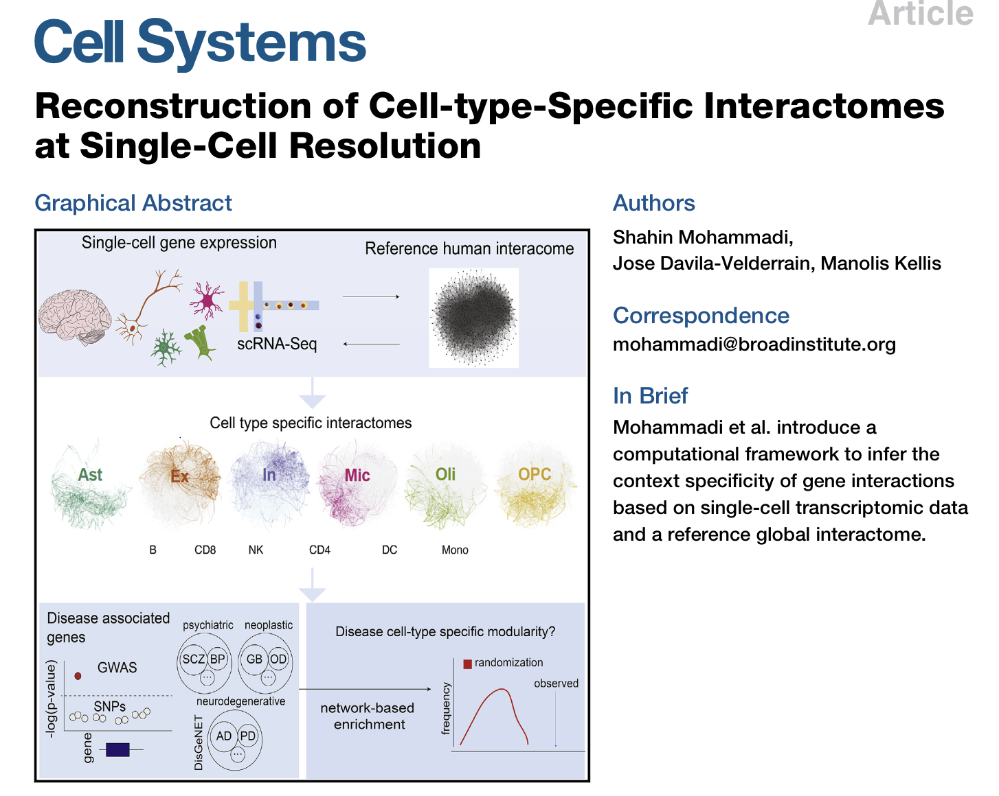

Slide 6
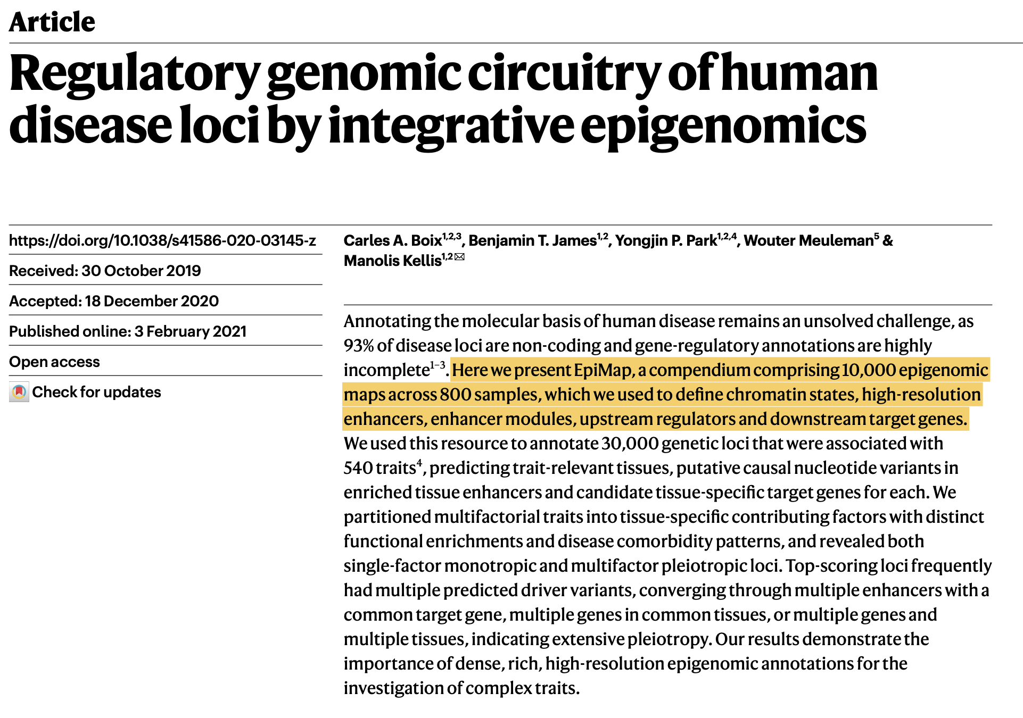
研究方向二: 突变和疾病关系（Variation and disease)
Leading several large genomic consortiums:
ENCODE,
modENCODE,
GTEx,
Epigenomics Roadmap

Slide 7
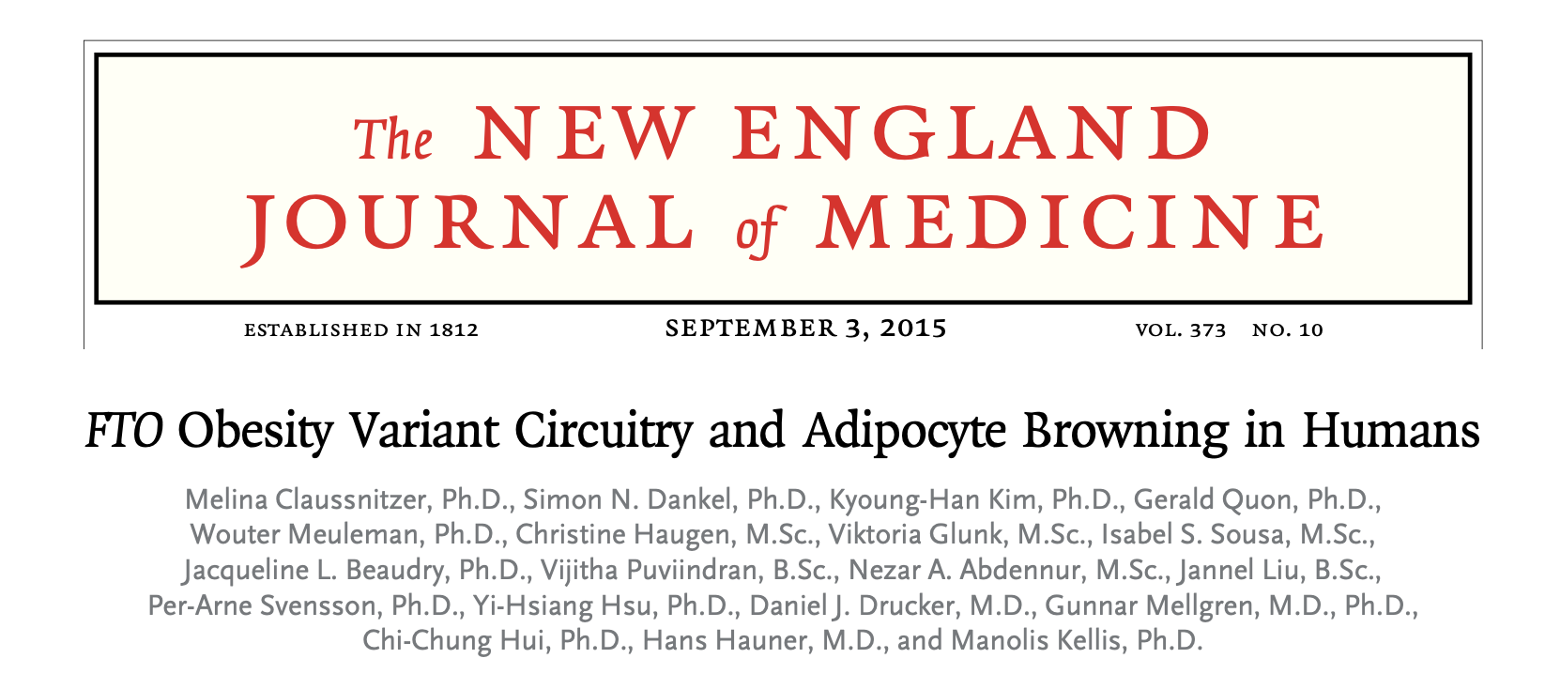
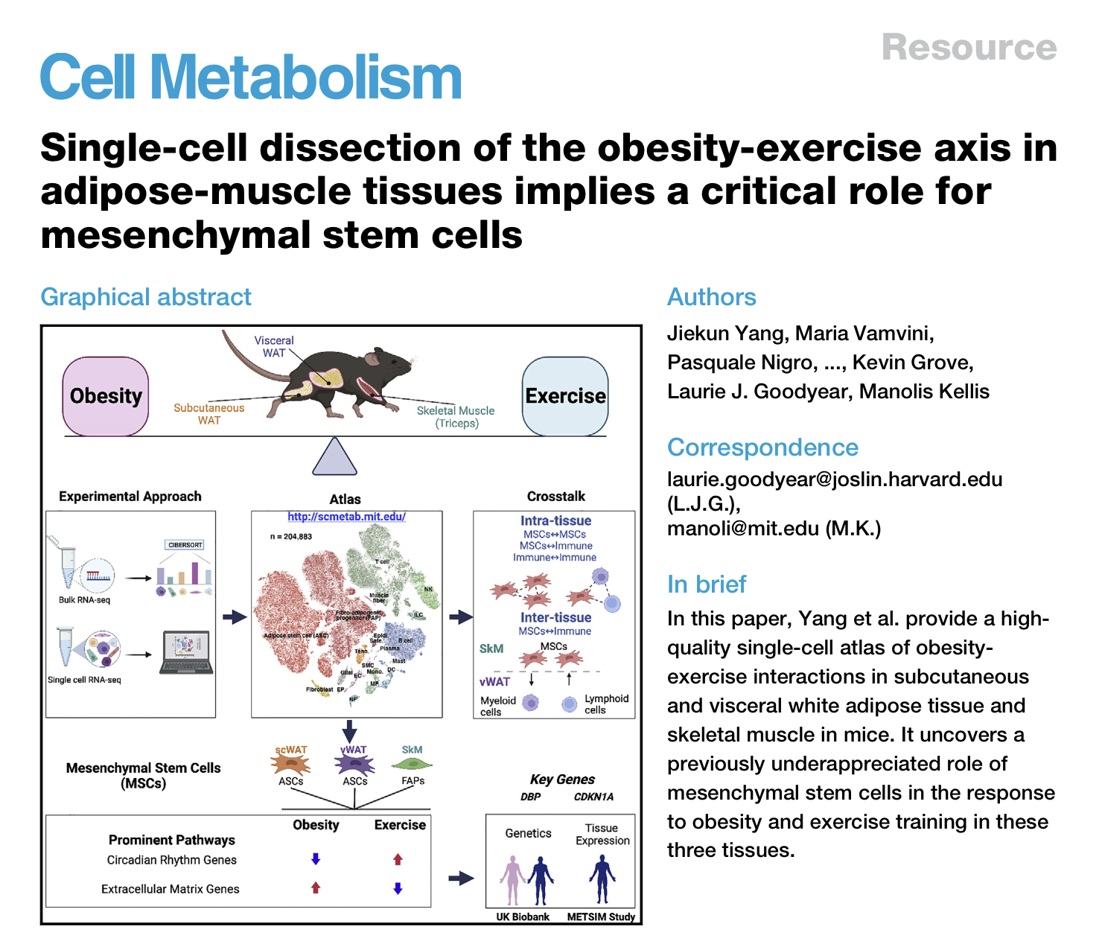
研究方向三: 代谢，肥胖，糖尿病 (Metabolism, obesity, Diabetes)

Slide 8
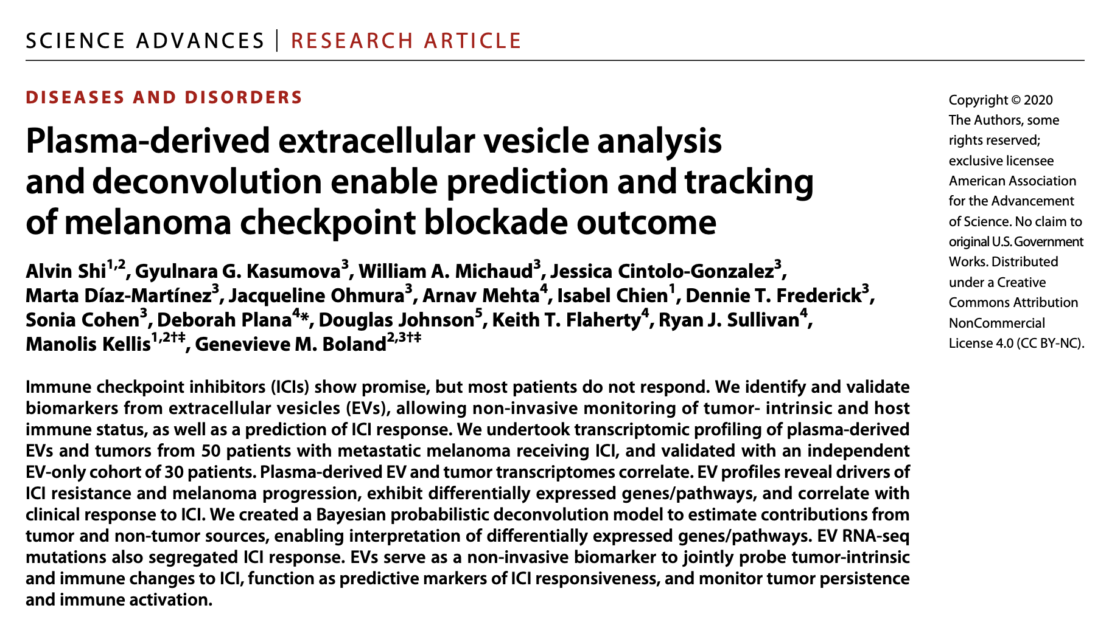
研究方向四: 癌症基因组学 (Cancer Genomics)

Slide 9
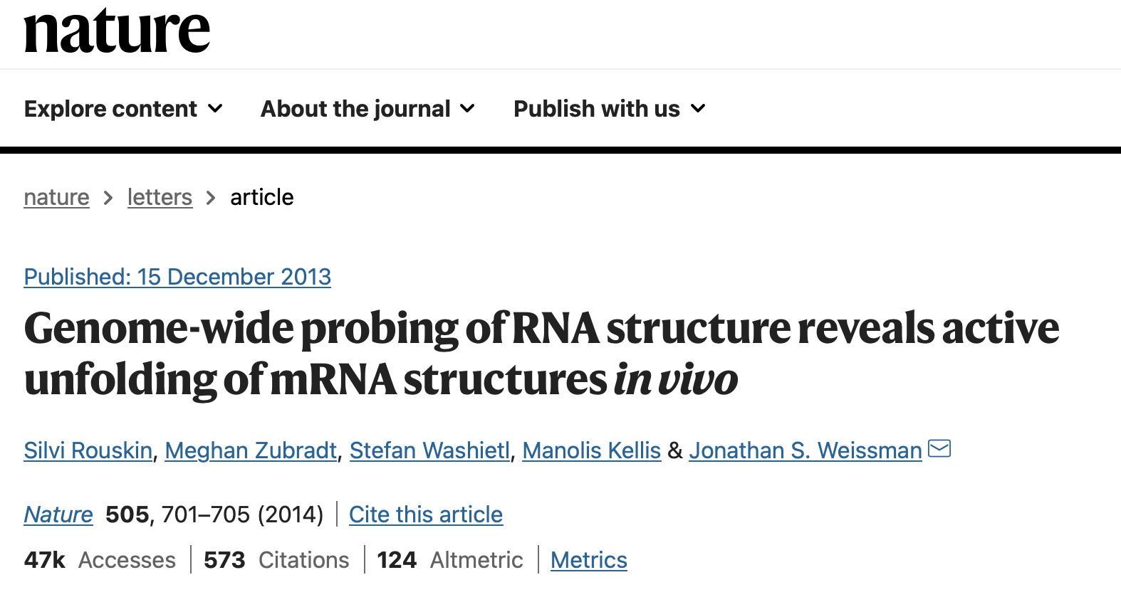
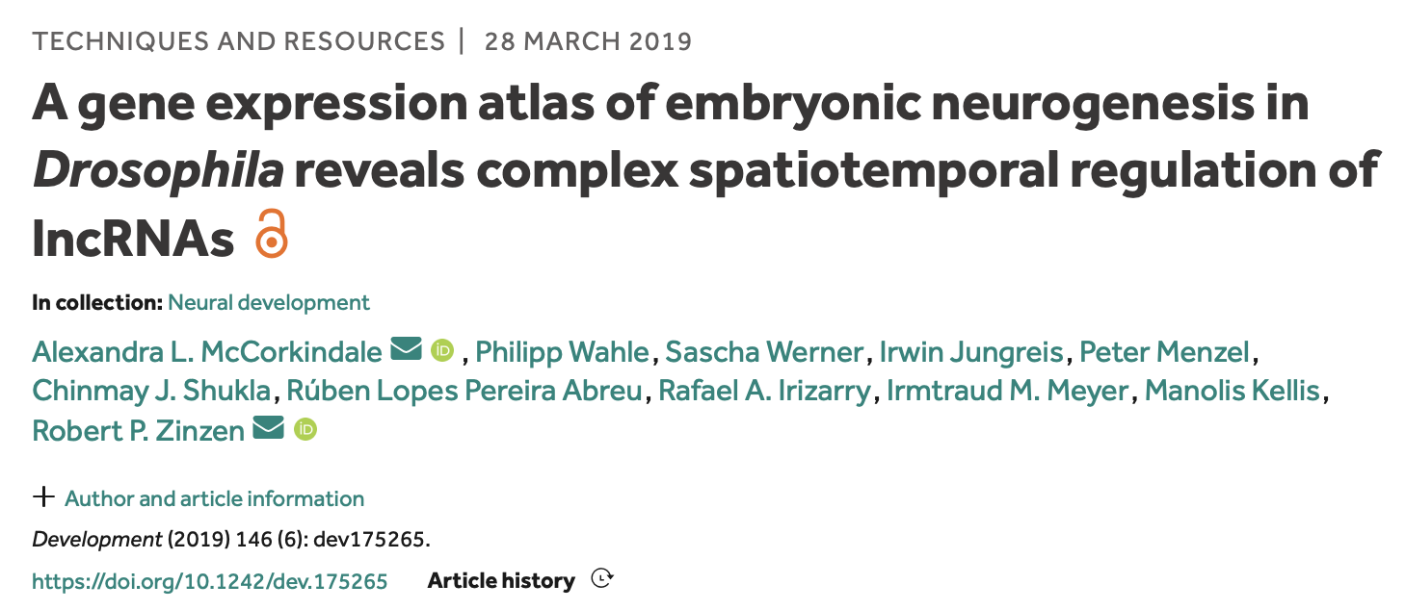
研究方向五: RNA 生物学 (RNA biology)

Slide 10
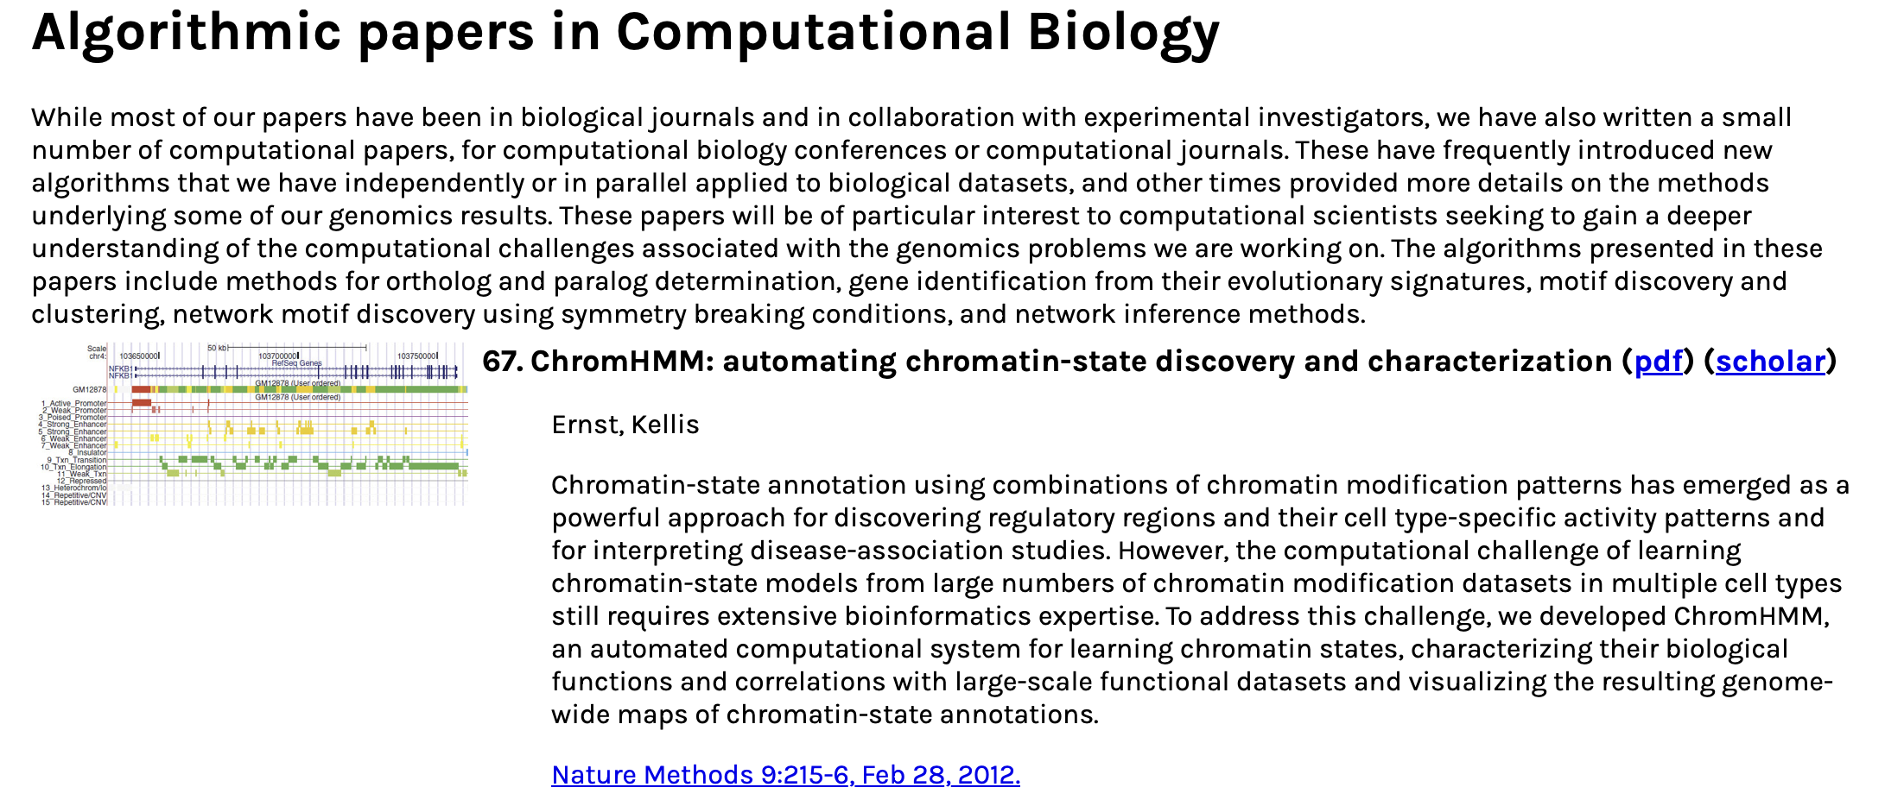

Slide 11
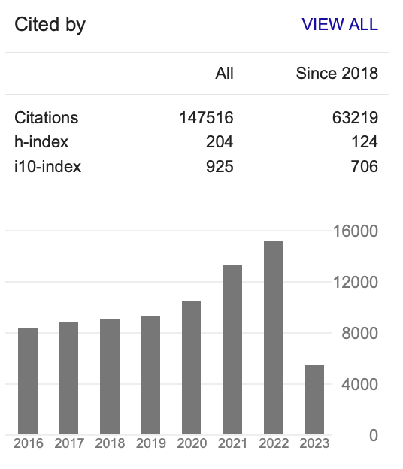
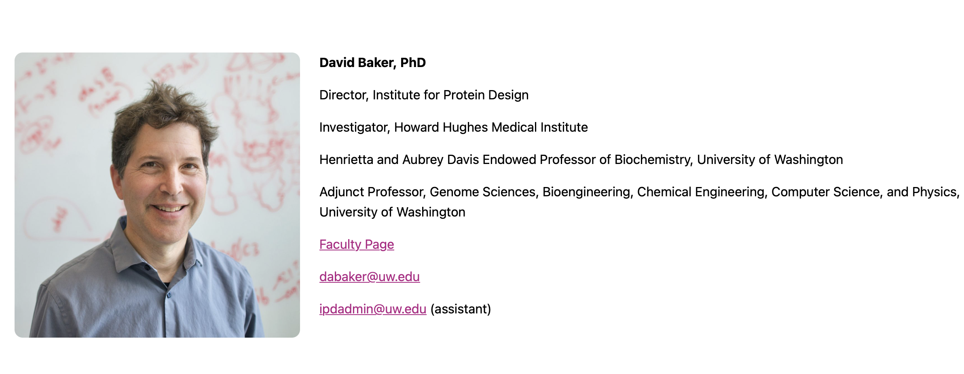
盘点 大牛 生信课题组
David Baker

Slide 12
2. Baker lab at University of Washington

Slide 13
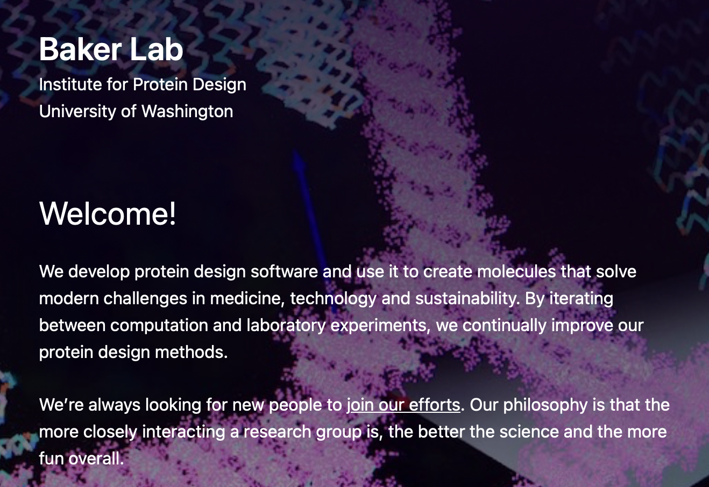
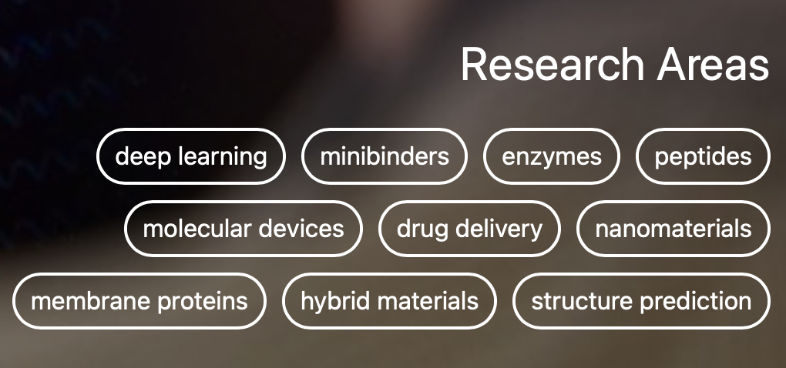
人员构成：
Admin: 3
Postdoc: 54
Research scientist: 12
Graduate students: 44
Visiting scholar: 6
近五年文章：
CNS: 32
大子刊：4
小子刊：26
其他：11

Slide 14
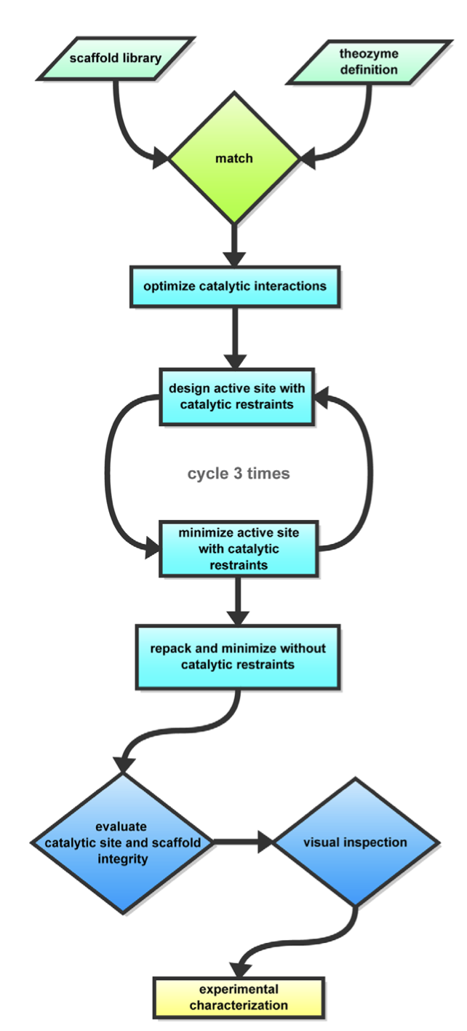
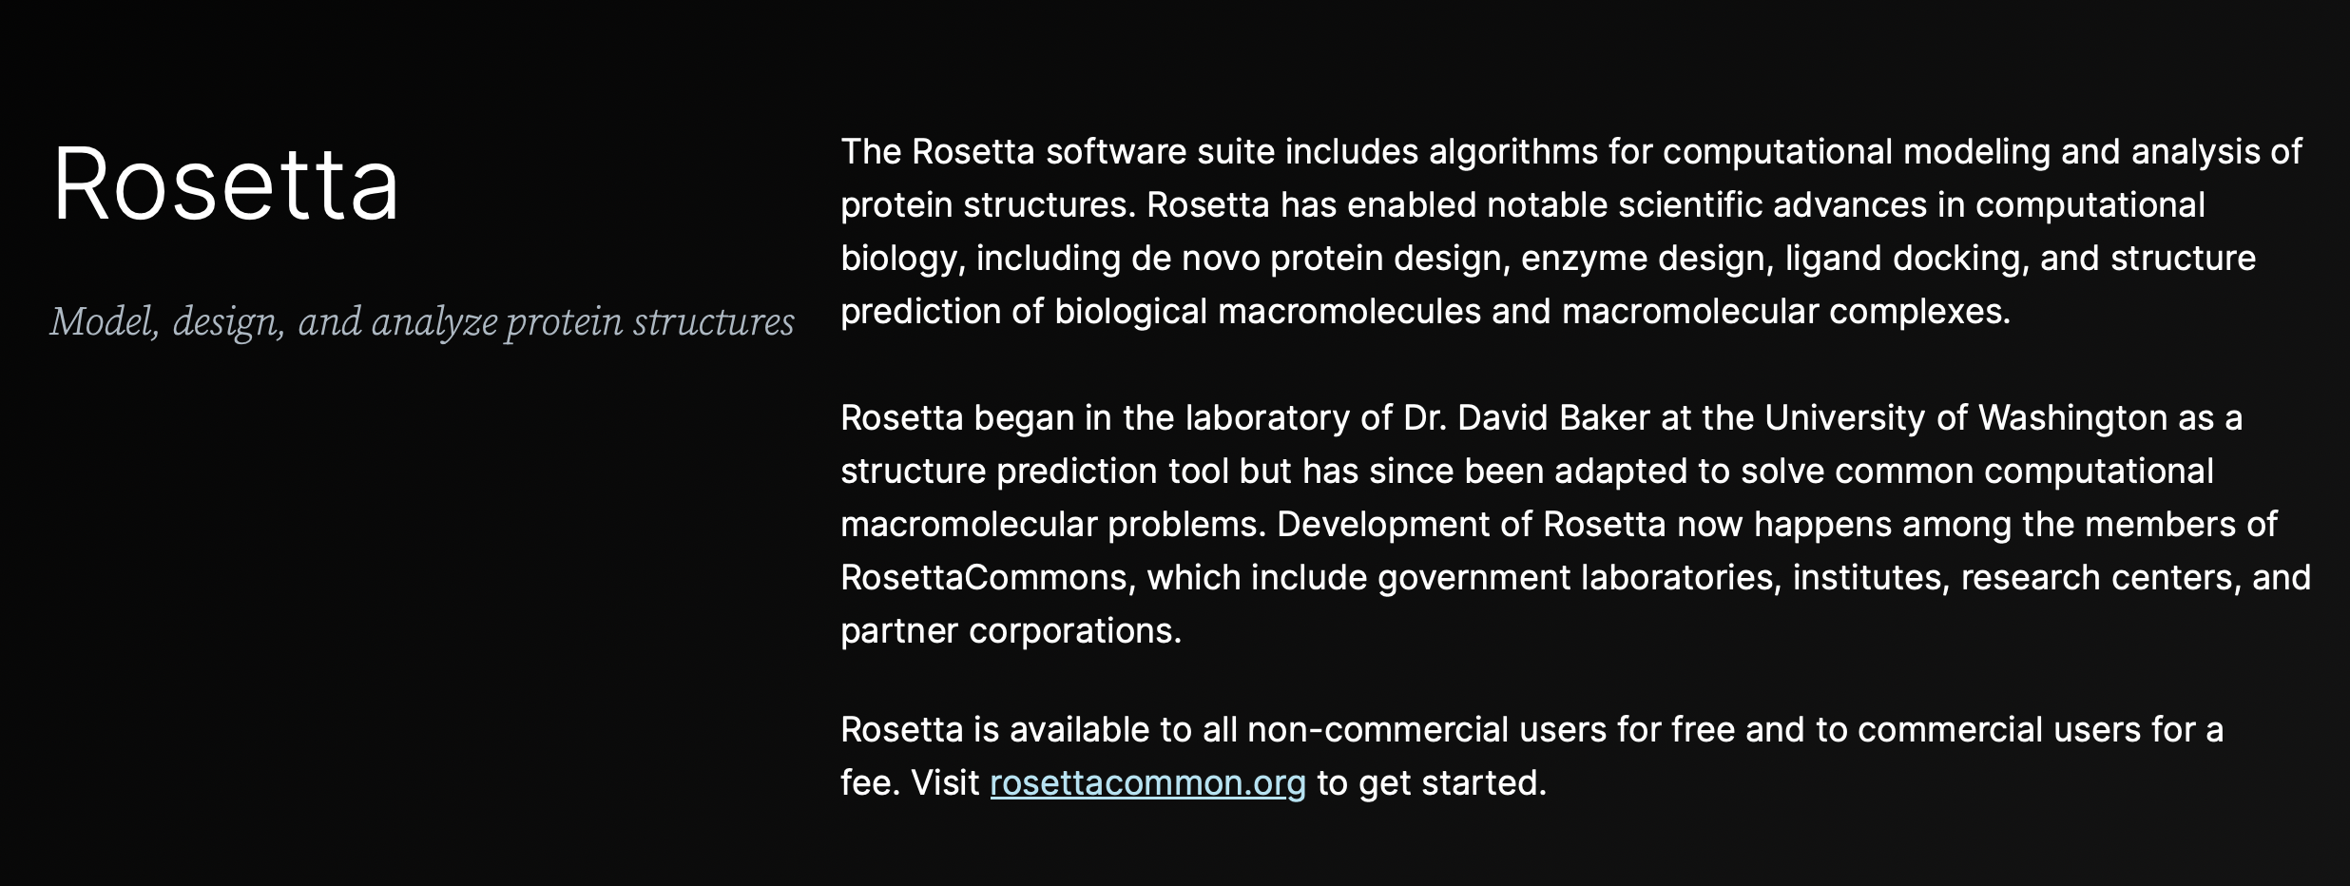
研究方向一: 蛋白质设计 (Protein design)

Slide 15
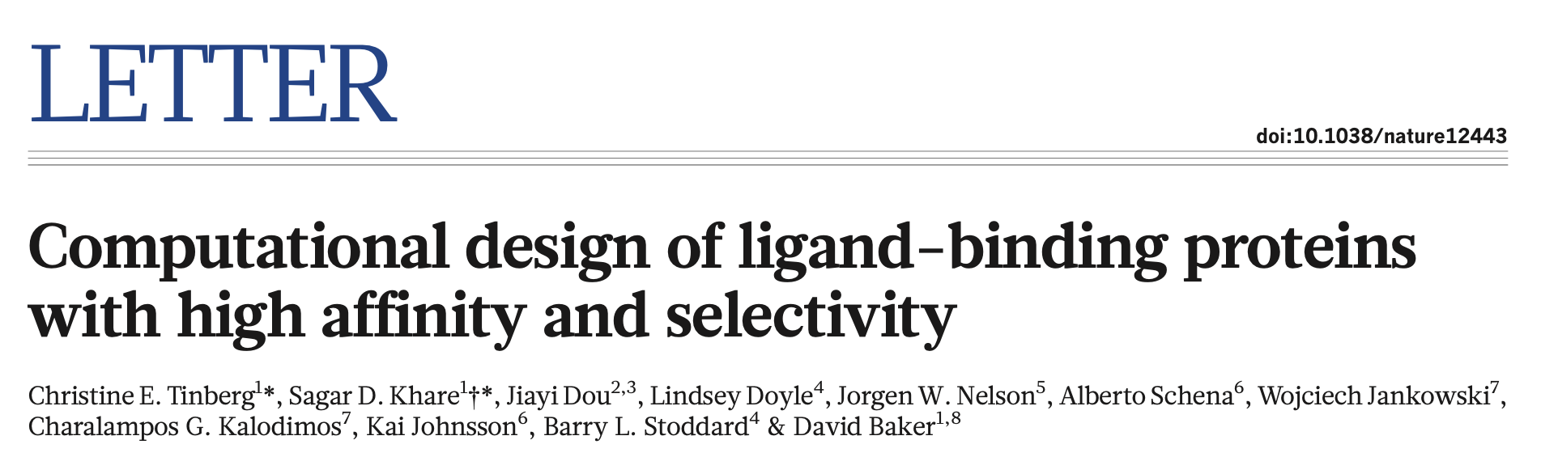
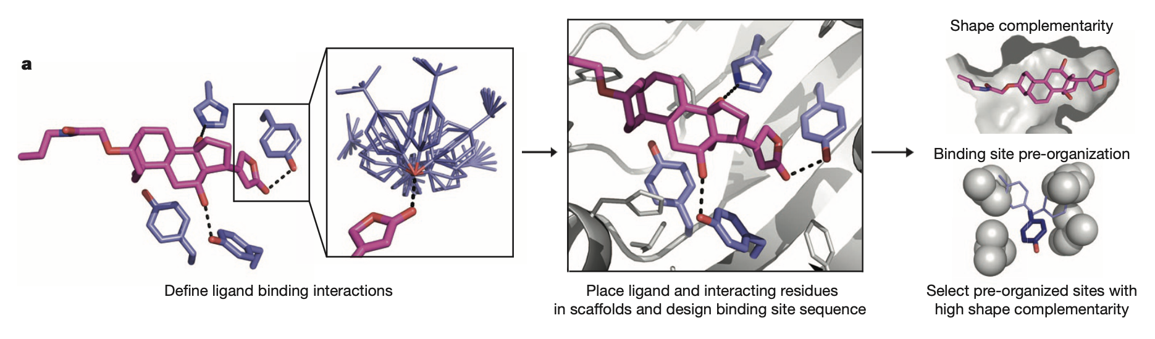

Slide 16
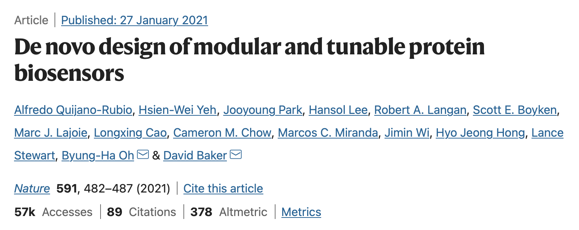
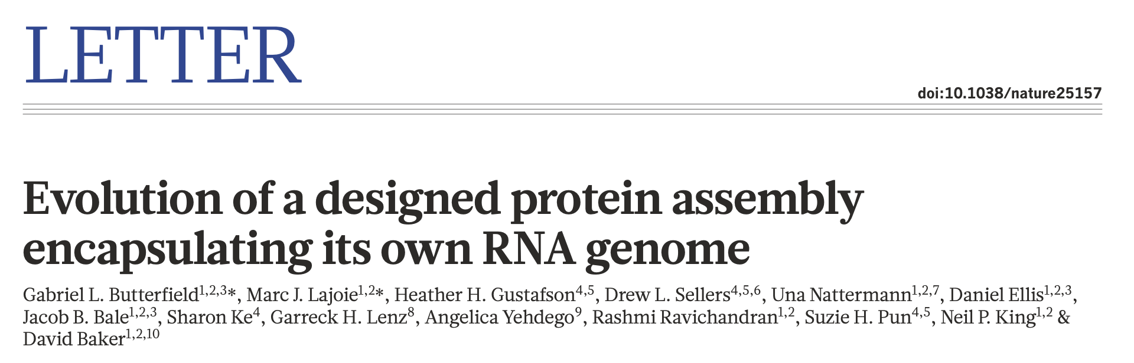
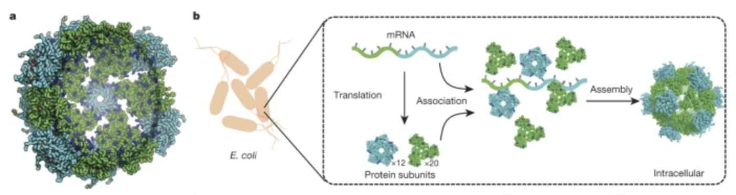

Slide 17
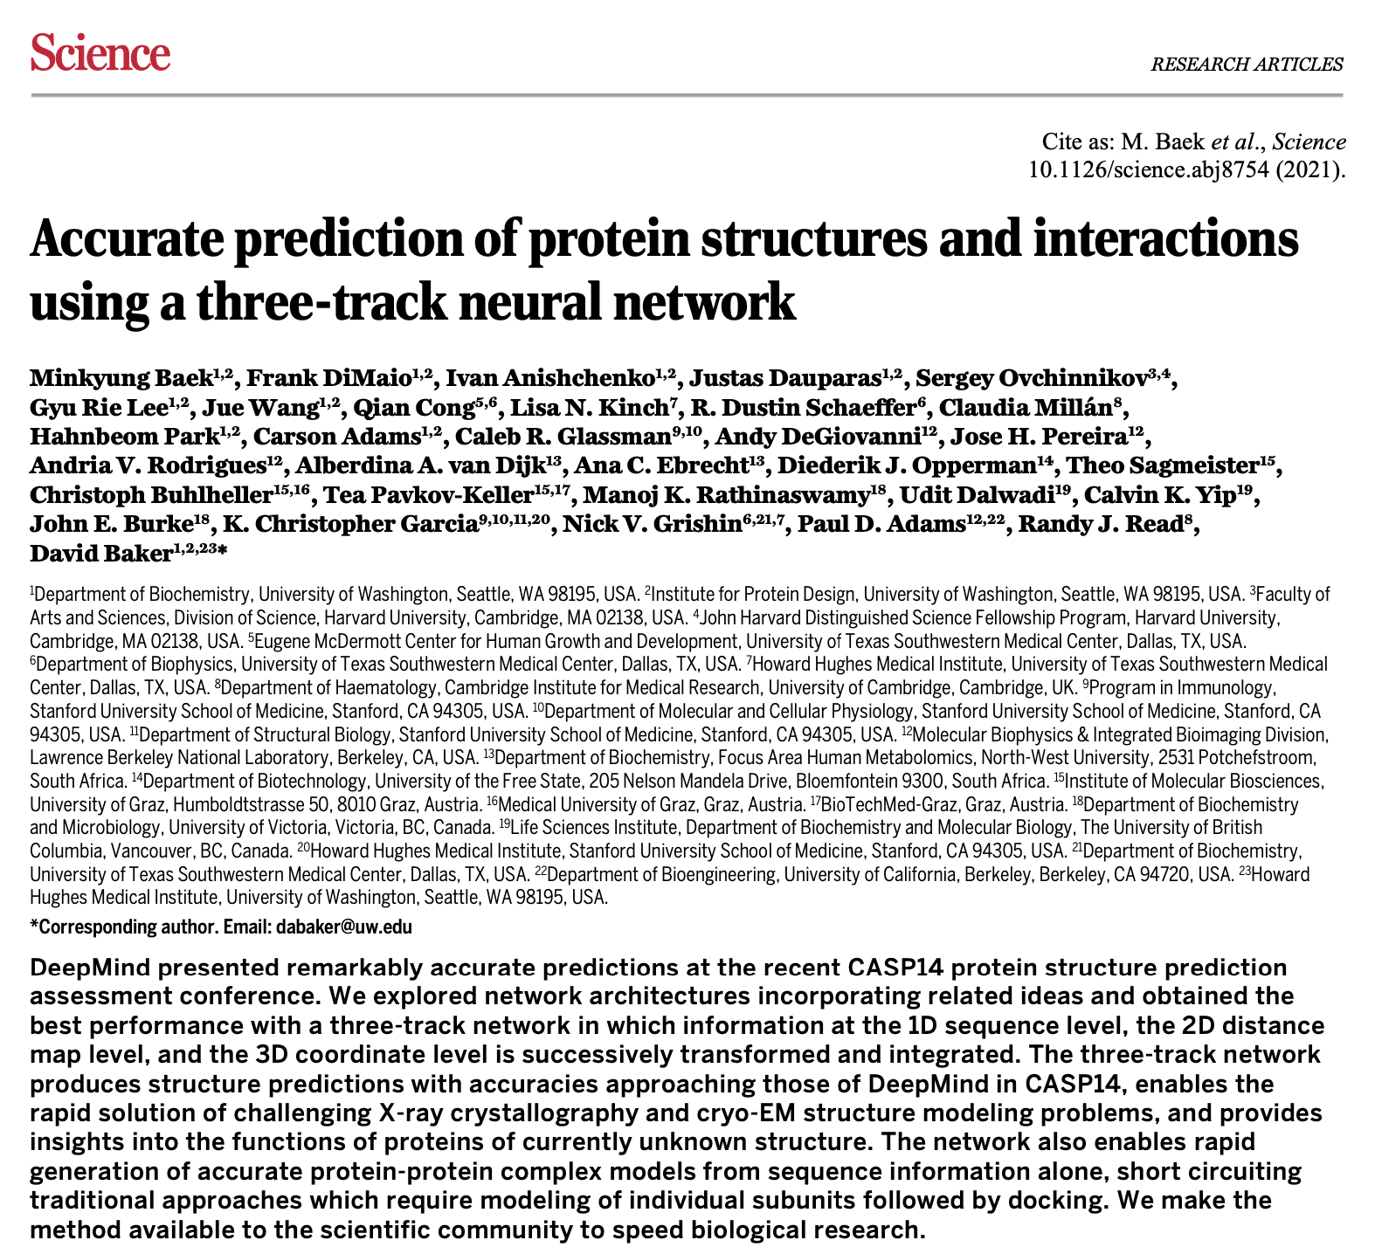
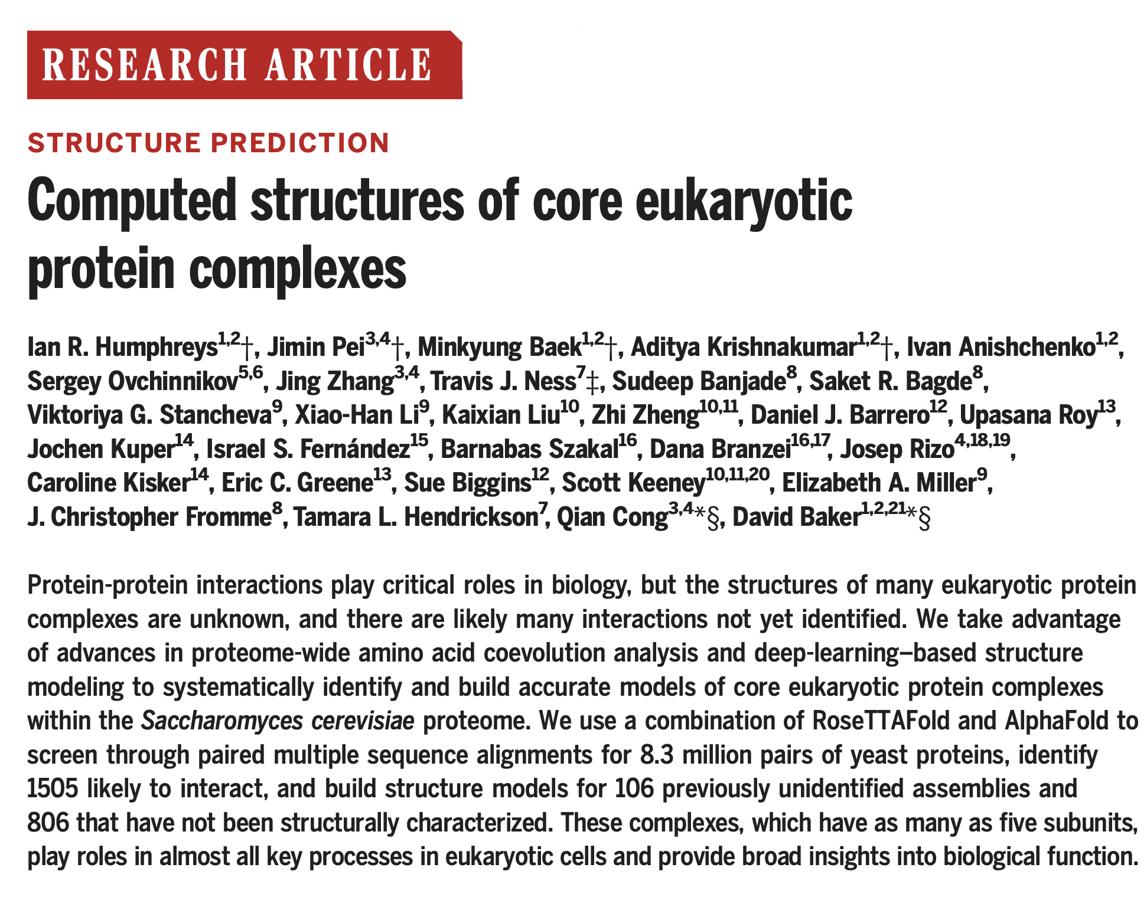
研究方向二: 蛋白质结构预测 （Protein structure prediction）

Slide 18
